Slide 1

Дидактическая игра
по гражданско-патриотическому
воспитанию «Семья»
(для младших дошкольников)
2024 г.

Slide 2

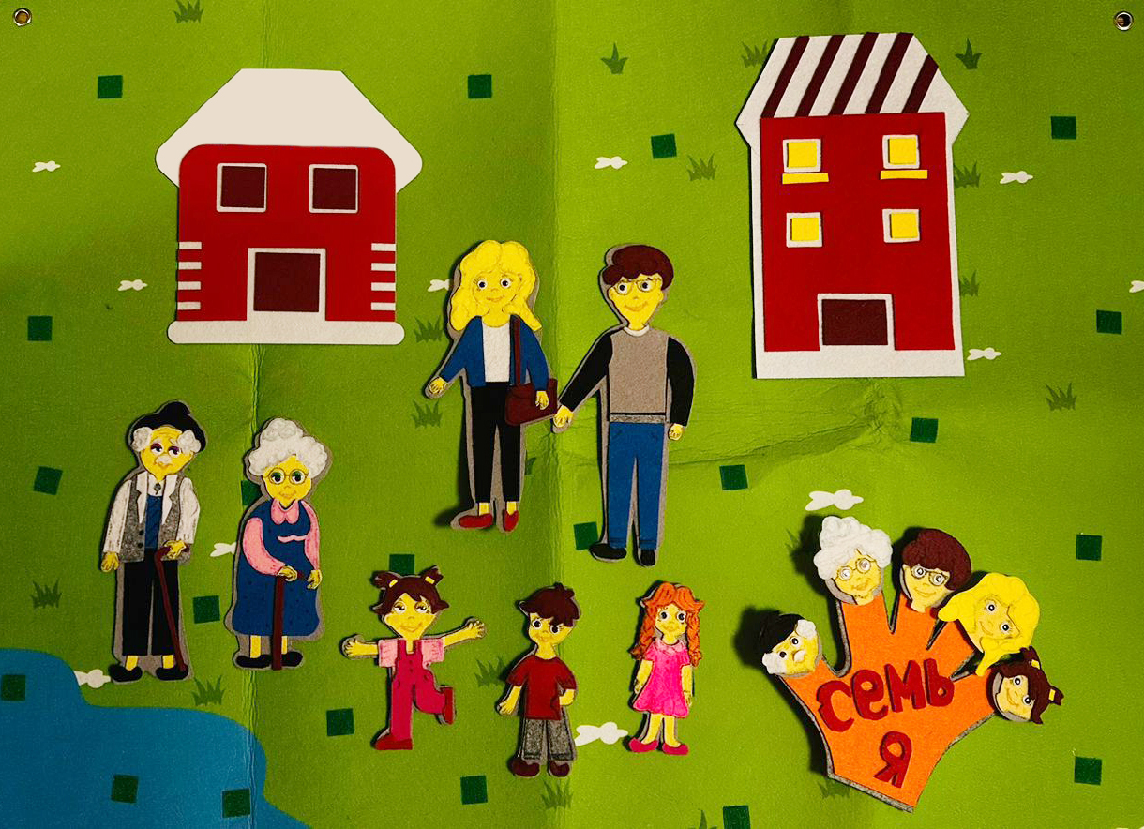

Slide 3

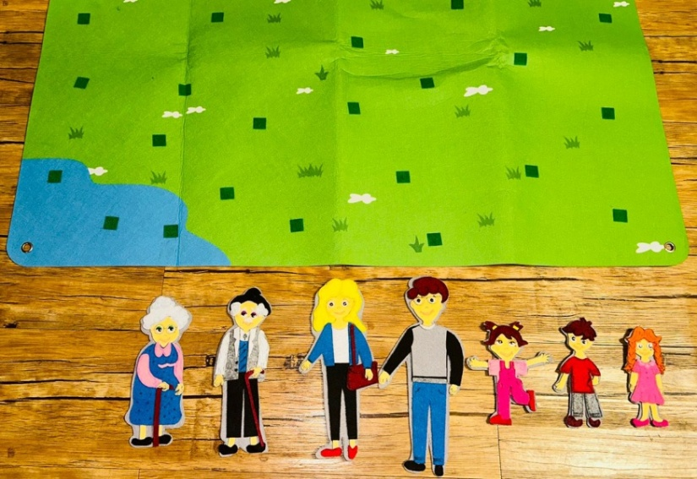
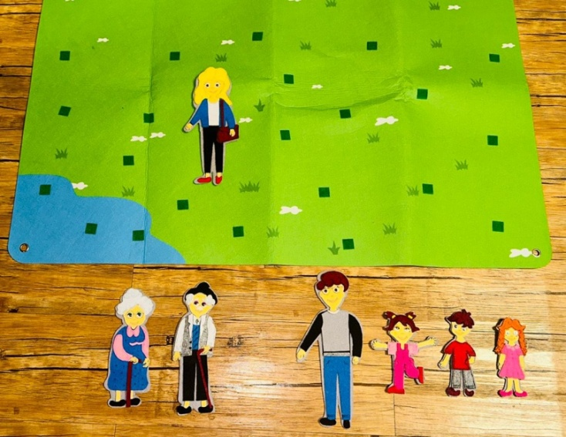
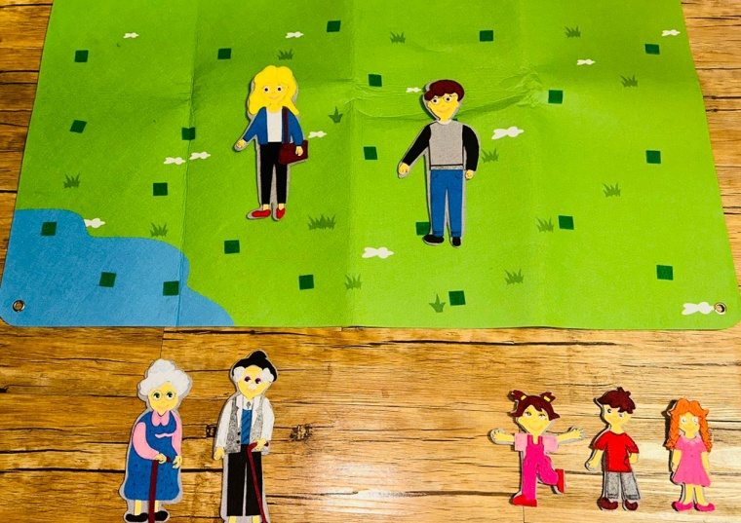
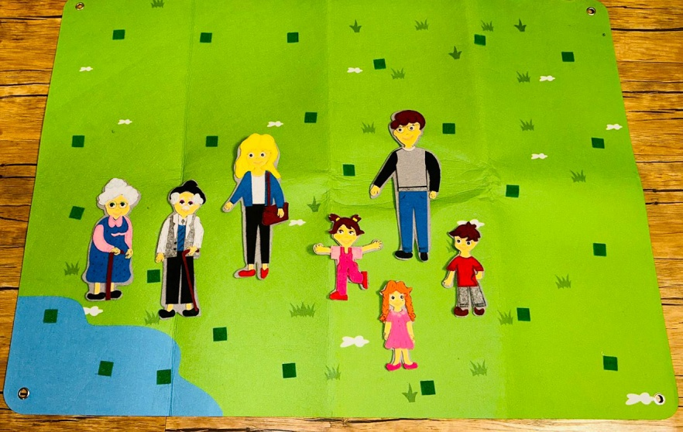
1 вариант «Кто это?»
Это мама!
Это папа!
Это семья!

Slide 4

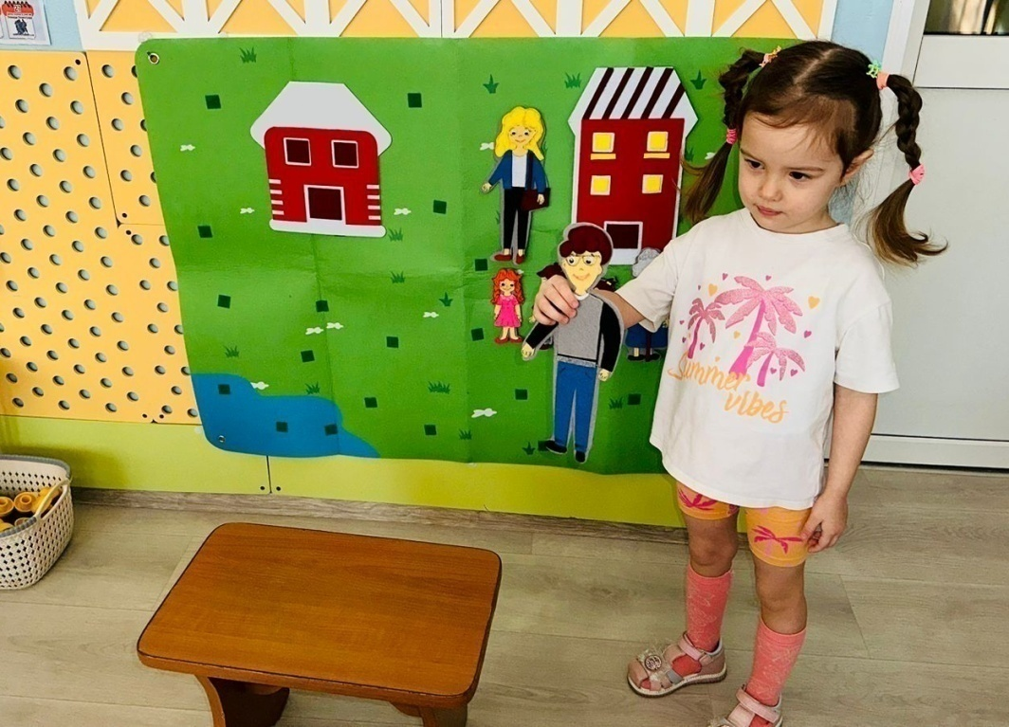
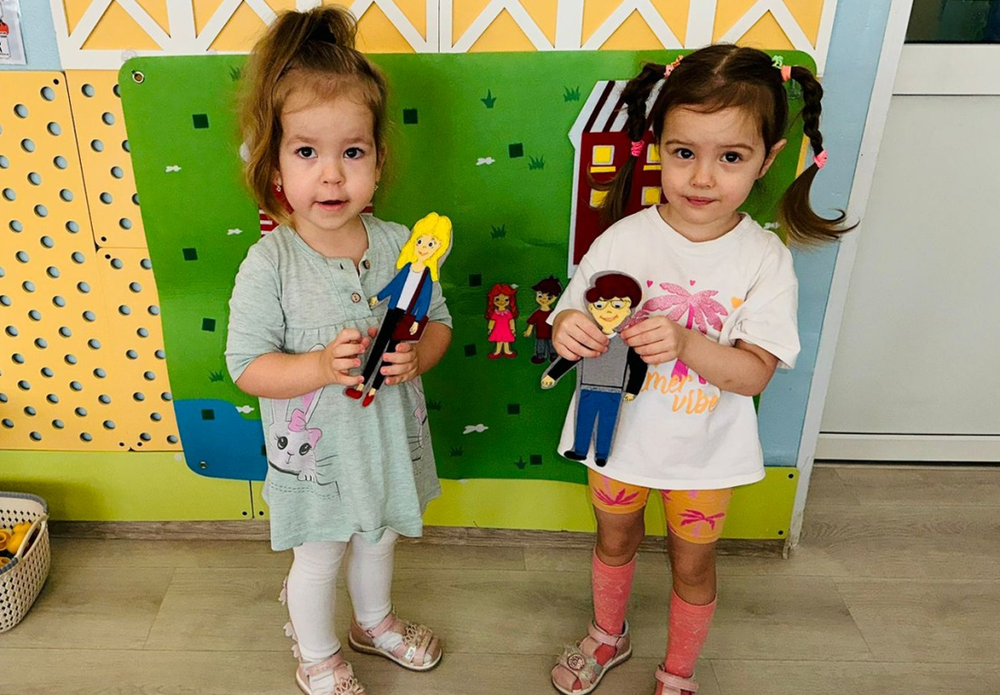

Slide 5
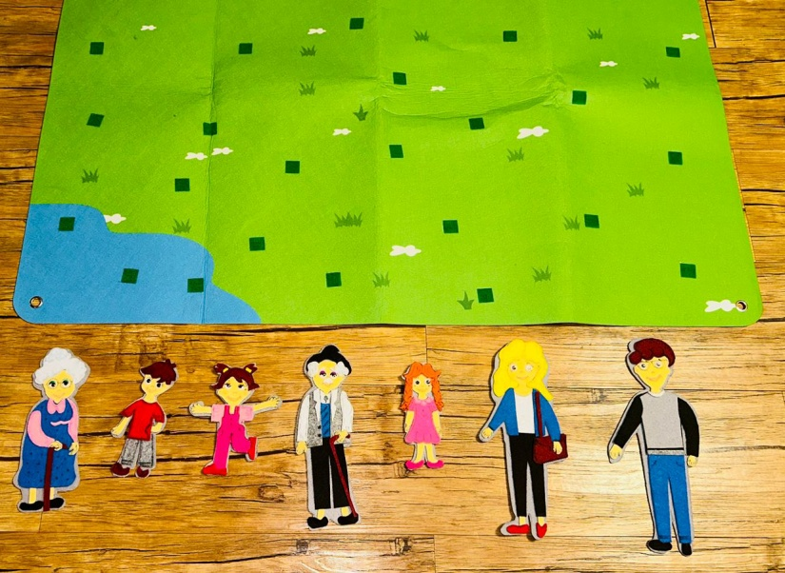
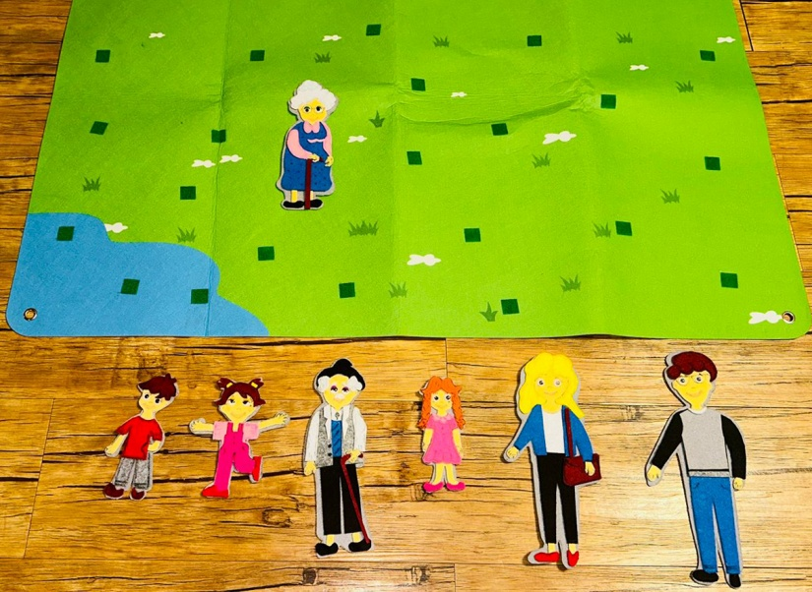
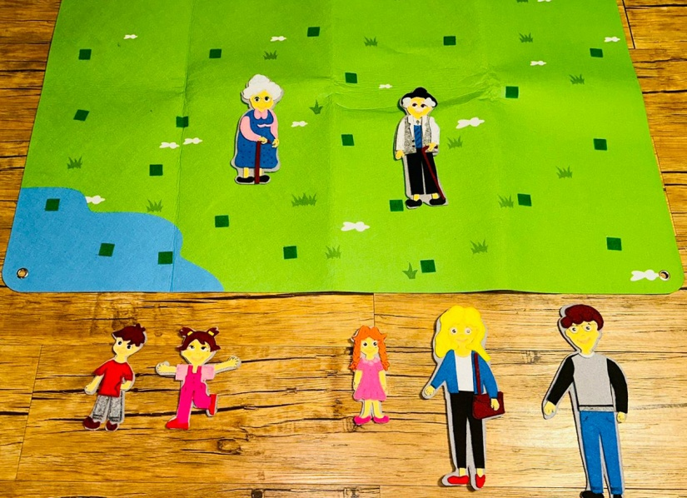
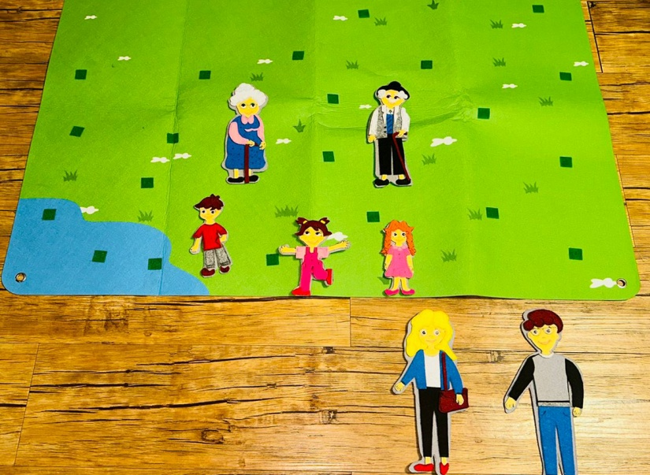
2 вариант «Любимые бабушка и дедушка»
Покажи бабушку
Покажи дедушку
Бабушка, дедушка и внуки

Slide 6
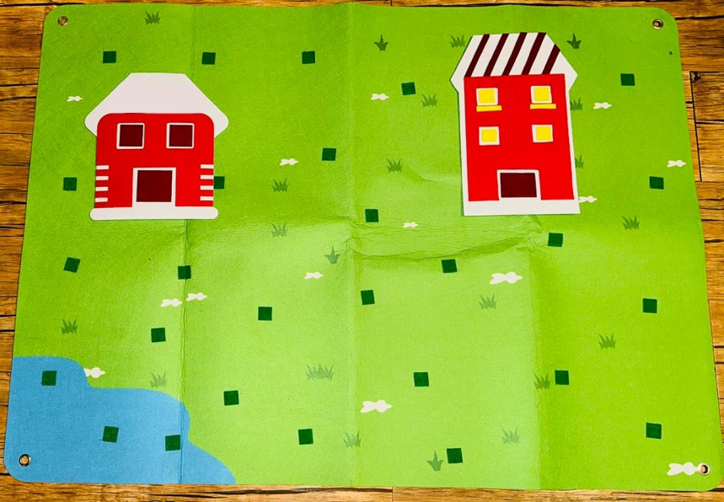
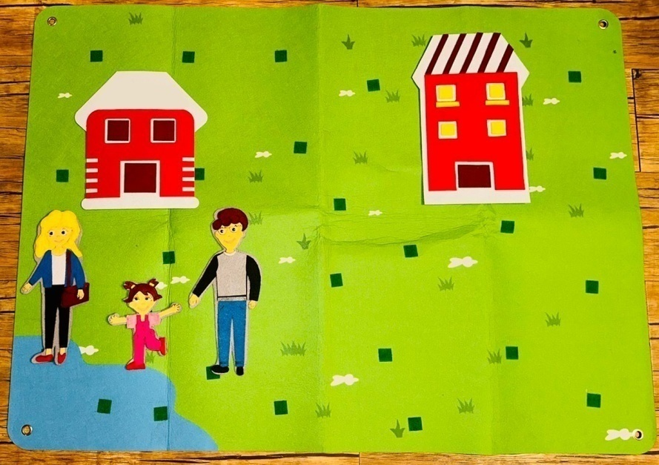
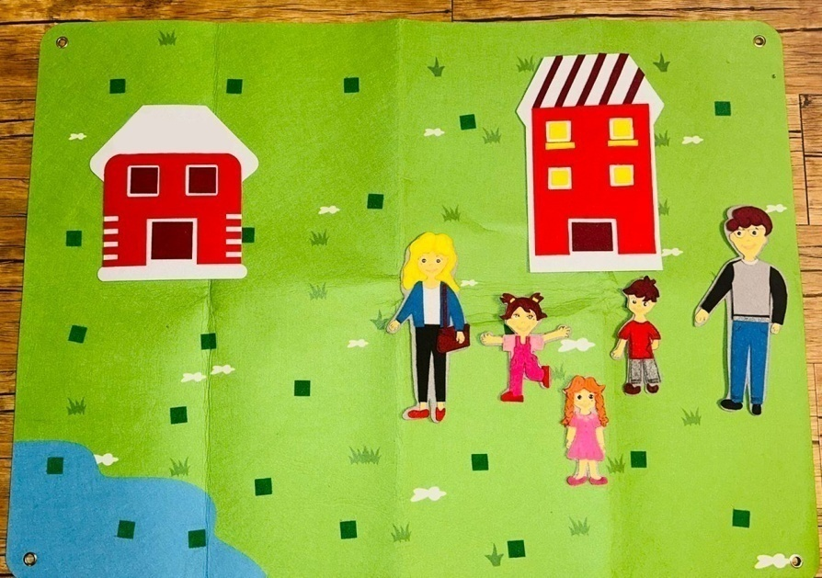
3 вариант «Большая и маленькая семья»
Маленький и большой дом
В маленьком доме живёт маленькая
семья: мама, папа, малыш
В большом доме живёт большая семья: мама, папа, брат, сестра, малыш

Slide 7

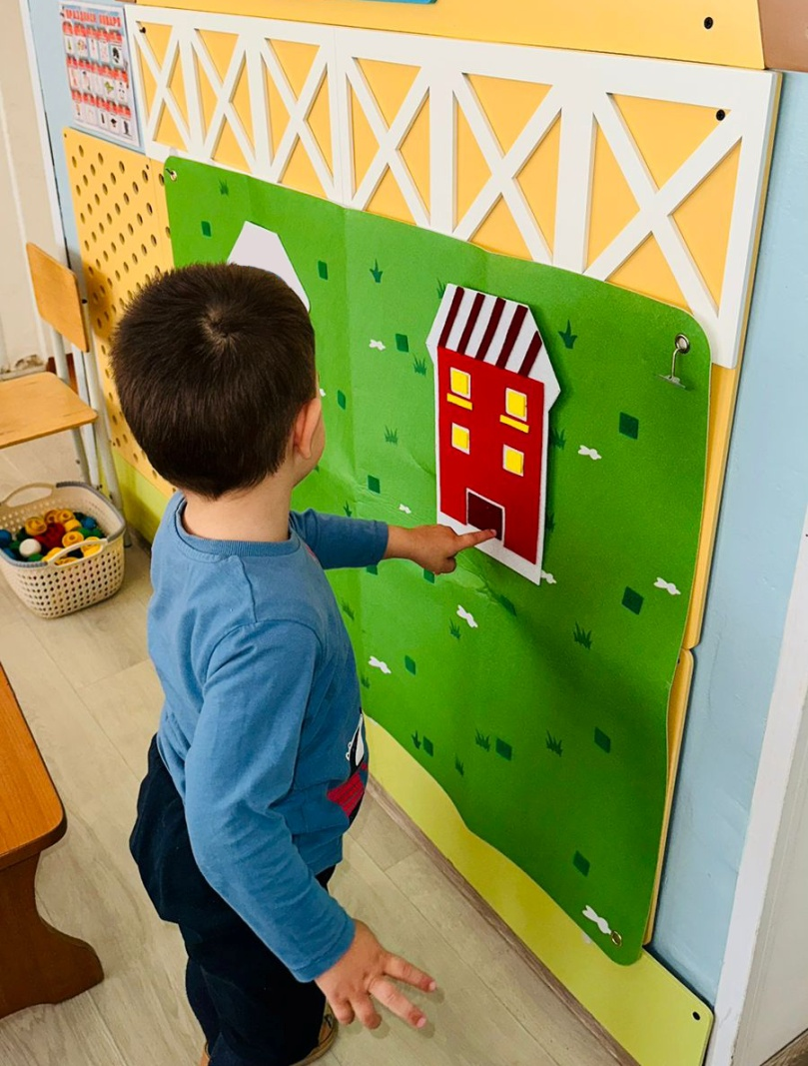
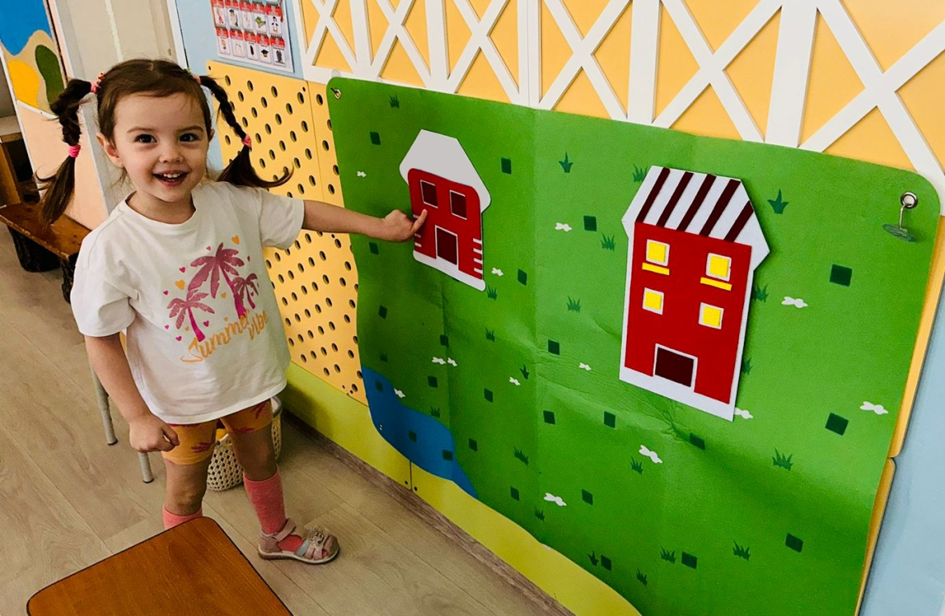
Это маленький дом
Это большой дом

Slide 8

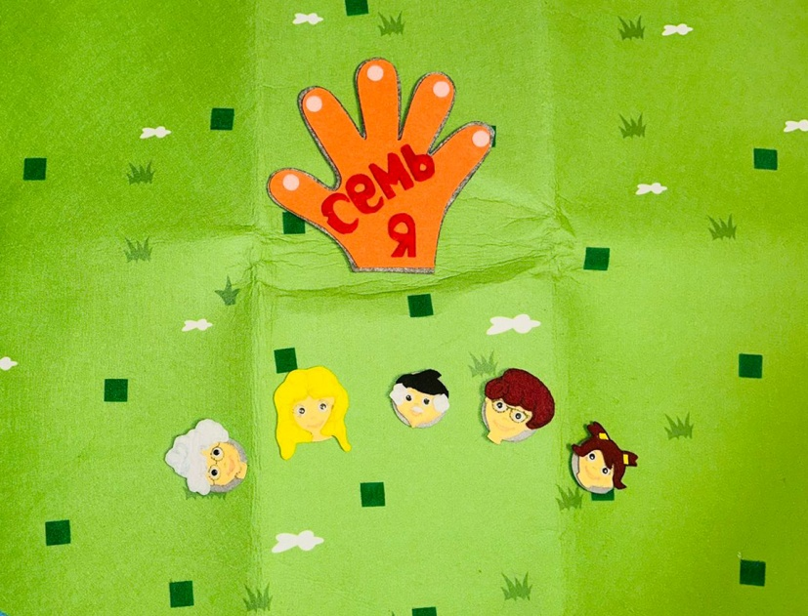
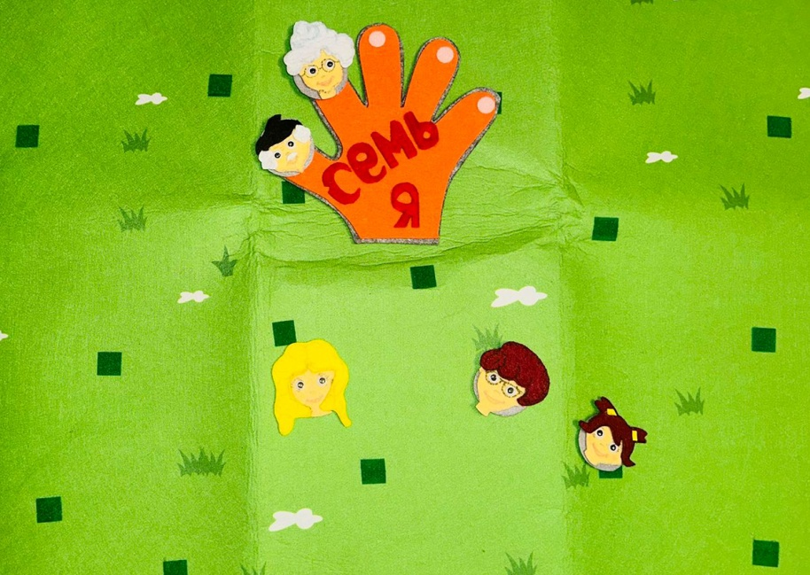
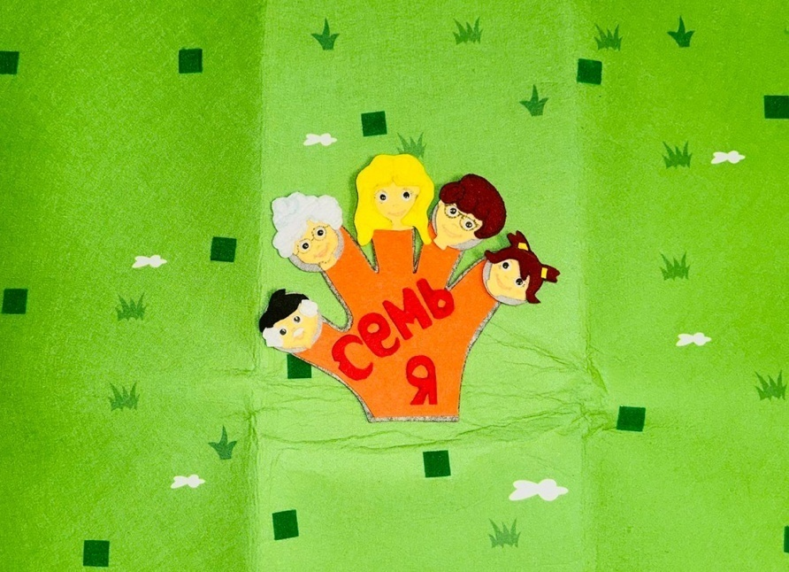
4 вариант «Дружная семейка»
Этот пальчик – дедушка
Этот пальчик – бабушка
Этот пальчик – папочка
Этот пальчик – мамочка
Этот пальчик – я
Вот и вся моя семья!

Slide 9

